Slide 1

«Camminiamo famiglie, continuiamo a camminare»: la spiritualità coniugale e familiare
Scuola Diocesana di Formazione Teologico-Pastorale
Museo Diocesano di Terni,
26 novembre 2018

Slide 2
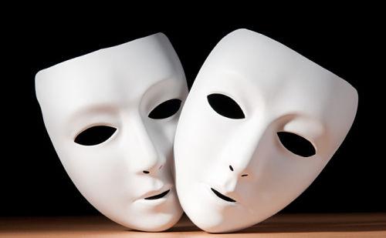
Spiritualità fatta di migliaia di gesti reali e concreti
Spiritualità del vincolo abitato dall’amore divino
Spiritualità del valore tra le pieghe di doni ed incontri

Slide 3

Il carnevale della famiglia
imbroglione
furbo
raccomandato
ricattatore
intransigente cattivo
invisibile
DISTRUTTIVITÀ, FRUSTRAZIONE ED INSICUREZZA

Slide 4
Il concetto di persona: da maschera ad individuo
Il termine persona proviene del latino persōna, e questo probabilmente dall'etrusco phersu (‘maschera dell'attore', ‘personaggio’), il quale procede dal greco πρóσωπον [prósôpon].
Il primo autore a trasferire il termine "persona", dall'utilizzo comune di "maschera" teatrale e "faccia", a quello di «individuo» fu lo stoico greco Panezio (185-109 a.C.) egli sostenne che l'uomo non portava sulla "scena" della vita la sola maschera (prosopon) generica dell'essere umano, ma anche quella che caratterizzava la propria individualità fin dalla nascita alla quale si aggiungevano le vicissitudini della vita e la sua attività lavorativa.

Slide 5
A partire da Tertulliano (155-230) il termine latino "persona" occorre a descrivere la Trinità: "una sostanza, tre persone" (una substantia, tres personae)
Per fissare i concetti è stata particolarmente importante la definizione di Boezio (477-524)come “naturae rationalis individua substantia”, (sostanza individuale di natura razionale).
Tommaso di Aquino (1225-1274) riprende la definizione di persona data da Boezio, come sostanza individuale di natura razionale

Slide 6
Cammino di santificazione familiare: la pro-esistenza
Prendere coscienza del proprio essere persona
Cammino di crescita che riguarda:
  Affetti
  Libertà
  Responsabilità
  Reciprocità
  Relazionalità
  «essere-dono»: dal possesso all’accoglienza
  CREATIVITA’, OBLAZIONE E FIDUCIA

Slide 7
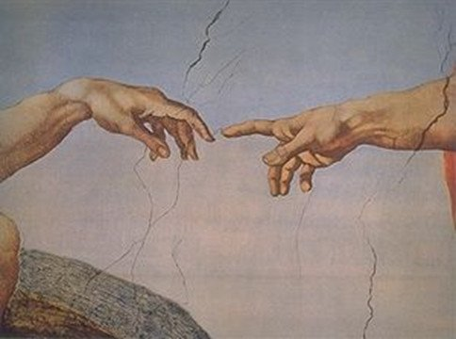
La famiglia è la massima liberazione
Ognuno scopre che l’altro non è suo ma ha un proprietario molto più importante

Slide 8
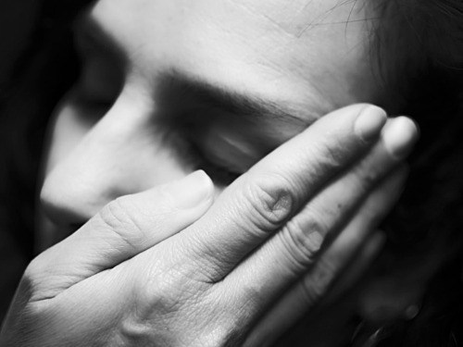
La famiglia è il più vicino ospedale
La cura:
parola, sguardo, carezza, abbraccio

Slide 9

La famiglia è un pascolo misericordioso
Ognuno può dipingere e scrivere nella vita dell’altro
Ognuno può offrire all’altro il mezzo per esprimere tutto l’indefinibile che vi è in lei

